Slide 1
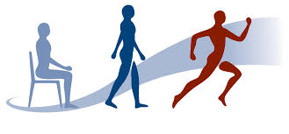
REHABILITACJA – w trosce o zdrowie rolnika

Slide 2
Rolniku- skorzystaj z bezpłatnej rehabilitacji
Kasa Rolniczego Ubezpieczenia Społecznego zapewnia każdemu rolnikowi uprawnionemu do świadczeń KRUS możliwość korzystania z turnusów rehabilitacyjnych w formie 21-dniowego pobytu w sanatorium rehabilitacyjnym tzw. Centrum Rehabilitacji Rolników.

Slide 3
Sprawdź czy spełniasz WARUNKI ?!
Warunki:
podleganie ubezpieczeniu społecznemu rolników
z mocy ustawy,
podleganie ubezpieczeniu wypadkowemu, chorobowemu i macierzyńskiemu na wniosek
w pełnym zakresie, nieprzerwanie co najmniej 18 miesięcy przed złożeniem wniosku o rehabilitację leczniczą,
ustalone prawo do okresowej renty rolniczej.

Slide 4
Jakie schorzenia leczymy ???
Wskazaniami do odbycia rehabilitacji leczniczej są schorzenia narządów układu ruchu z zakresu:
Ortopedii
Reumatologii
Neurologii
Układ krążenia

Slide 5
Wniosek o skierowanie na rehabilitację leczniczą sporządza lekarz rodzinny lub lekarz specjalista prowadzący leczenie.
Druki wniosków są dostępne w każdej Placówce Terenowej KRUS oraz na stronie internetowej:
www.krus.gov.pl
Co jest wnioskiem ?
Załącznik do rozporządzenia Ministra Rolnictwa i Rozwoju Wsi z dnia 19 lipca 2013 r. (poz.860)

Slide 6
Nie zwlekaj i bądź pierwszy
Wypełniony wniosek należy złożyć osobiście lub wysłać pocztą w PT KRUS Nowym Sączu, Limanowej, Gorlicach, Nowym Targu, Zakopanem.
REHABILITACJA

Slide 7
Iwonicz Zdrój
Wskazania:
choroby obwodowego układu ruchu,
stwardnienie rozsiane w trakcie remisji,
łuszczycowe zapalenie stawów,
stany po urazach i operacjach,
kręgosłupa
Zabiegi:
hydroterapia( kąpiel solankowa, fizjoaktywna borowinowa, perełkowa, hydromasaż
kinezyterapia
fizykoterapia: elektroterapia, fototerapia, magnetoterapia, sucha kąpiel CO2 i ozonowa, krioterapia

Slide 8
Horyniec Zdrój
Wskazania:
reumatoidalne zapalenie stawów, dna moczanowa, choroby zwyrodnieniowe stawów, stany po operacjach ortopedycznych i neurochirurgicznych, stwardnienie rozsiane w okresie remisji,
Zabiegi balneologiczne (okłady borowinowe, kąpiele siarkowo-siarkowowodorowe)
Hydroterapia
Ultrasonoterapia
Inhalacje
Kinezyterapia
Laseroterapia
Światłolecznictwo
Elektroterapia
Termoterapia

Slide 9
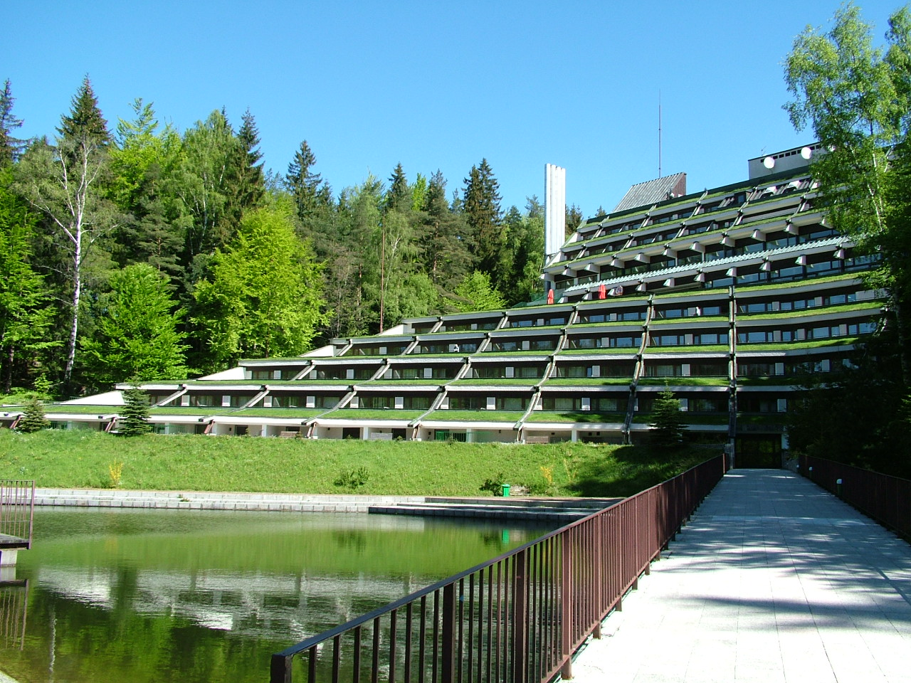
Szklarska Poręba
Wskazania:
Schorzenia z zakresu ortopedii, reumatologii, neurologii:
choroba zwyrodnieniowa stawów,
zespoły rwy kulszowej i barkowej,
wielopoziomowe dyskopatie
osteoporoza,
dna moczanowa,
reumatoidalne zapalenie stawów
Zabiegi:
hydroterapia, kinezyterapia, inhalacje, laseroterapia, elektroterapia, ultradźwięki, magnetoterapia

Slide 10
Jedlec
Wskazania:
stwardnienie rozsiane w trakcie remisji
wady postawy i skrzywienie kręgosłupa
zmiany zwyrodnieniowe stawów obwodowych
Zabiegi:
Kinezyterapia
Sauna
Fala uderzeniowa
Termoterapia
Fizykoterapia
Termoterapia
Światło terapia

Slide 11
Świnoujście
Wskazania:
reumatoidalne zapalenie stawów,
choroba zwyrodnieniowa kręgosłupa,
zespół rwy kulszowej i barkowej,
stany po operacji dysków,
stwardnienie rozsiane w trakcie remisji
Zabiegi:
hydroterapia, kinezyterapia,
okłady parafinowe i sauna,
krioterapia, laseroterapia,
magnetoterapia, ultradźwięki,
elekrtodźwięki

Slide 12
Kołobrzeg
Leczenie realizowane w CRR Kołobrzeg:
zespoły zwyrodnieniowe stawów obwodowych,
pourazowe zmiany układy ruchu,
zastawkowe wady serca bez kwalifikacji do leczenia operacyjnego,
przebyte zapalenie mięśnia sercowego bez klinicznych objawów niewydolności serca nie wcześniej niż po upływie 6 mięsięcy od okresu choroby,
dystonia sercowo-krążenieniowa
choroby układu krążenia: nadciśnienie tętnicze, choroba niedokrwienna serca

